Slide 2
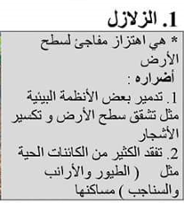
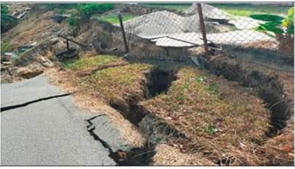

Slide 3
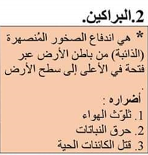
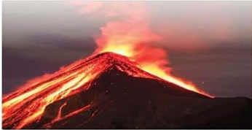

Slide 4
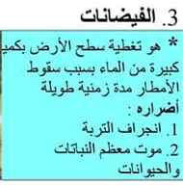
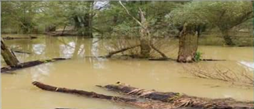

Slide 5
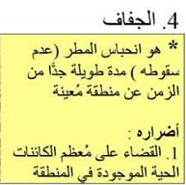
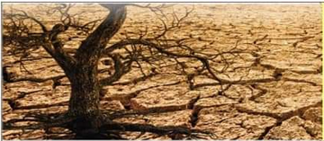

Slide 6
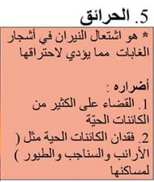
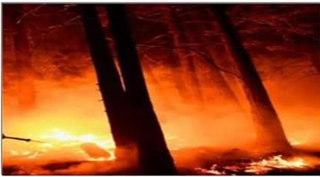

Slide 7
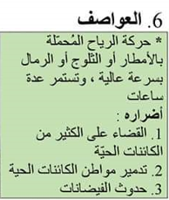
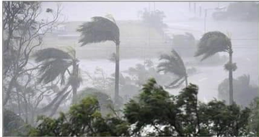

Slide 8
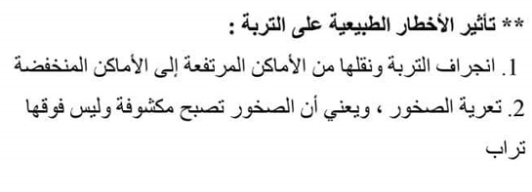

Slide 9
تَعمَلُ أَخطارُ الطَّبيعيَّةُ حَرقِ التُّربَةِ أًو انْجِرافها أو جَفافها.

Slide 10
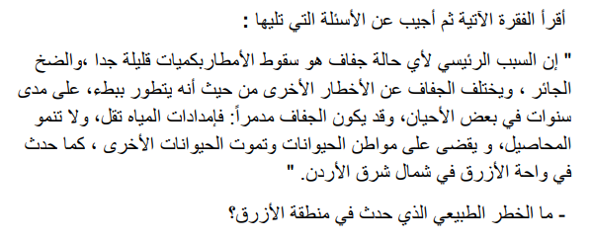
الْجَفاف .

Slide 11
سُقوطُ االْمَطَرِ بِكَمّياتٍ قَليلةٍ جدًا وَ الضَّخ الْجائر .
عَدَمُ نُموّ الْمَحاصيل الزّراعِيَّة، الْقَضاءِعَلى مَواطِن الْحيواناتِ وَ مَوت ِالأخرى.

Slide 12
- أستنتج هل أثر هذا الخطر على الإنسان ؟
نَعم ، حَيثُ أَصبحَ هُناكَ قِلَّة في الْمَحاصيلِ الزّراعيَّةِ وَبِالتّالي قَلَّت أَعدادُ الْحَيواناتِ فَقلّت الْمَواد الْغذائِيَّة النَّباتِيَّة والثَّروةِ الْحَيوانيَّة ،
ماذا يحدث لطائر يعيش في غابة حدث فيها حريق ؟
قَد يَفقِدُ الطَّائِرُ مَوطِنَه ، قَد يَضطَر إلى الْهجرةِ لِلبَحثِ عَن مَوطن جَديد، قَد يَخْتَنِقُ مِنَ الدُّخانِ النَّاتِجِ عَن الْحَريقِ.

Slide 13
أحدد الشهر الذي كان فيه أعلى تساقط الأمطار؟
كَانونُ أَوَّل
اي االشهر لم تتساقط فيها االمطار؟
نِيسان ،أَيار،حُزيران ، تَموز ،آب.
أستنتج أي أشهر السنة يمكن حدوث فيضان فيها ؟
كَانون أوَّل بِسبب زِيادَةِ كَمّياتِ الأمْطارِ بِمِقدارٍ هائِلٍ لم يَسبق لَه مَثيل.

Slide 14
الْفَيَضانِ
ماذا يحدث لألراضي الزراعية في المنطقة؟
تتَشَقُّقُ الأرضِ وَتَنْجَرِفُ التًّربَة وَتَموتُ النَّباتاتِ.

Slide 15
إذا انحبست اْلمطار لفترات زمنية طويلة، ما الخطر الطبيعي الممكن حدوثه؟
الجَفاف
أَثَرُ الأخطارِ الطَّبيعيةِ عَلى الْكائِناتِ الْحيَّةِ أَنَّها تهاجر إلى أنظمة بيئيةٍ جَديدةٍ أو تَموتُ أو تَبقى لِبِناءِ نِظامٍ بيئي جَديدٍ.

Slide 16
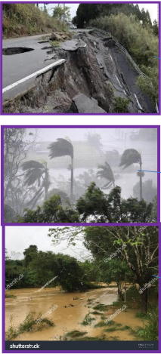
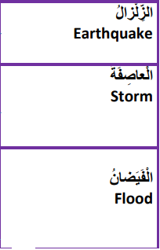

Slide 17
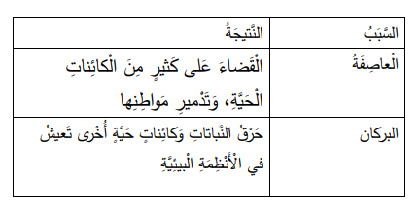

Slide 18
نَتَعرَّضُ النَّباتاتُ إلى خَطَرِ الْمَوتِ النَّاتِجِ عَنِ الأخطارِ الطَّبيعيَّةِ أَكثَرِ مِن الْحَيواناتِ لِأنَّها لا تَستَطيعُ الانْتِقالَ مِن أَماكِنَها أي لا تَستَطيع الْهروب.
Notes:
نَتَعرَّضُ النَّباتاتُ إلى خَطَرِ الْمَوتِ النَّاتِجِ عَنِ الأخطارِ الطَّبيعيَّةِ أَكثَرِ مِن الْحَيواناتِ لِأنَّها لا تَستَطيعُ الانْتِقالَ مِن أَماكِنَها أي لا تَستَطيع الْهروب.

Slide 19
اقامةُالسُّدودِ لتقلُيلَ خَطَرِ الْفَيضانَ عنَ طريقِ تَجميعِ مياهَ المطار،وَالمساعدةَ فيَ مواسمِ الْجفاف.
التَّقليلُ منَ الصَّيدَ الْجائرَ وَالرعيَ الْجائرَ للمحافظةِ علىَ الأنظمةَ البيئةَ.َ
إنشاءَ محمياتٍ طبيعيةٍ
Notes:
إنشاءَ محمياتٍ طبيعيةٍ

